Slide 1

可贵的沉默
北京版四年级语文上册

Slide 2


你记得多少人的生日？说说这些生日都是怎样庆祝的。
生日快乐

Slide 3

生 日

Slide 4
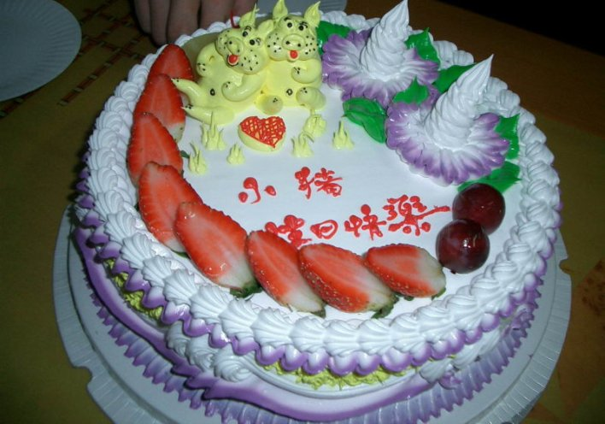
生日蛋糕

Slide 5

自读课文，想一想课文中的小朋友为什么要沉默？这种沉默为什么是可贵的？借助拼音认读生字，互相交流识字方法。

Slide 6
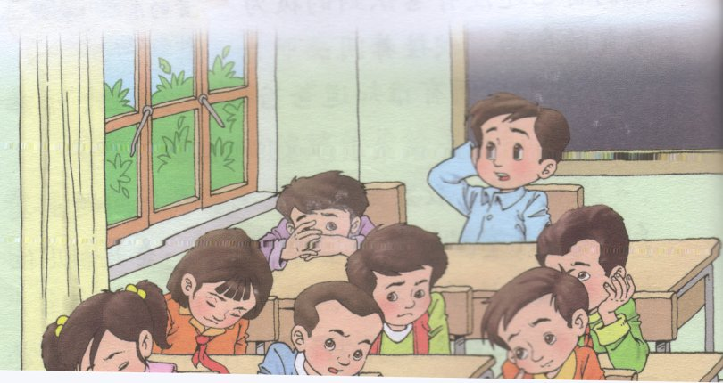
可贵的沉默

Slide 7
读 读 写 写
xùn shà jì
迅 速 霎时 寂静
恰恰 稚 拙 烦恼
qià zhì zhuō fán

Slide 8
读 读写写，用红色字体的词语造句。
祝贺 情绪 安静 寂静
缓和 建议 惊喜 表达 享受 索性 烦恼
异口同声 左顾右盼 不约而同

Slide 9

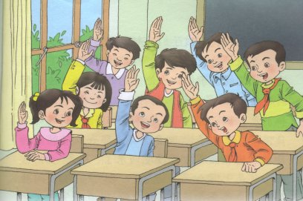
正确、流利地朗读课文，想一想：
仔细观察这两幅图，说说有什么不同之处。

Slide 10
☆ “教室里一片寂然，没有人举手，没有人说话”，为什么会这样？
☆ 教室里怎么又热闹起来了？
☆ “我的语句缓和下来，轻轻地问……” 为什么说这次的热闹和沉默前的热闹不一样呢？

Slide 11
☆ 他们的可爱恰恰在那不安的眼神之中。“可爱”之处指的是什么?
☆ “只要你表达了自己的爱，再稚拙的礼物他们也会觉得珍贵无比。”为什么这么说？
☆ 为什么课文的题目叫“可贵的沉默”?

Slide 12

◎ 说说你准备给爸爸妈妈一份生日的惊喜。
◎ 帮爸爸妈妈做力所能及的事情。

